Slide 1
CERN, LHC in ATLAS
Veliki hadronski trkalnik v CERNu – nov mejnik v razumevanju Narave
Marko Mikuž
Fakulteta za matematiko in fiziko, Univerza v Ljubljani
in
Institut “Jožef Stefan”, Ljubljana
Društvo strojnih inženirjev in tehnikov Lesce
10. marec 2011

Slide 2
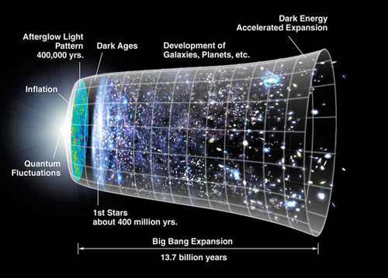
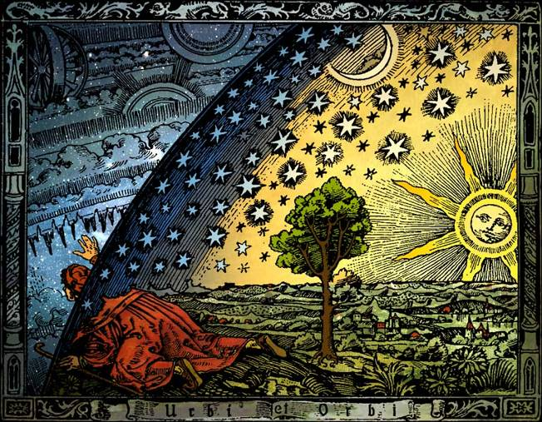
Kratka zgodovina Vesolja
1880
Ogromen napredek pri razumevanju razvoja Vesolja, a še vedno obilica odprtih vprašanj !
danes

Slide 3
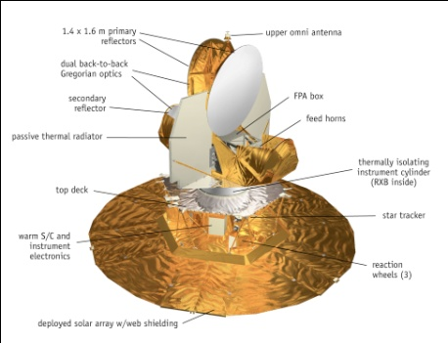
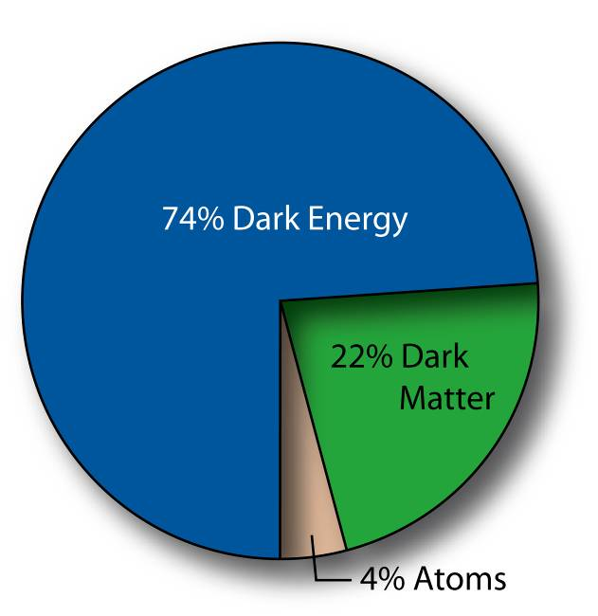
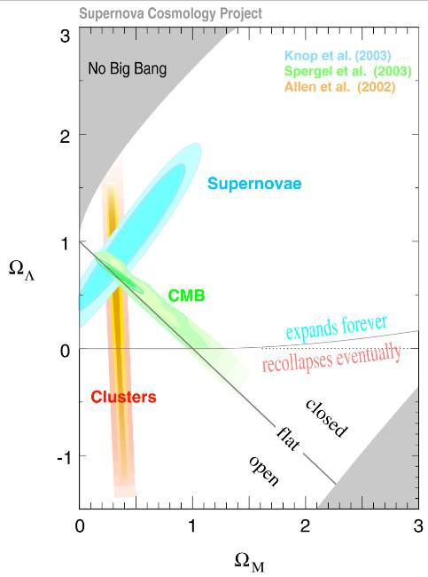
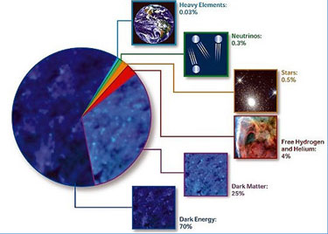
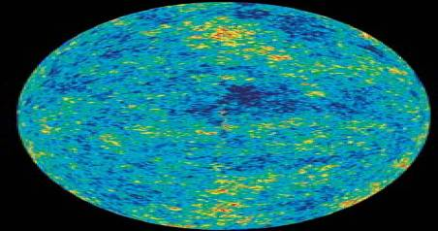
Vprašanja iz Vesolja
Rezultati preciznih astrofizikalnih raziskav
  Meritve fluktuacij prasevanja s sondo WMAP
  Meritve svetlobnega toka (razdalja) in rdečih premikov supernov (hitrost razpenjanja)
Vesolje je ravno in se razpenja
  Le ~4% je običajne snovi
  ~22% temne snovi ?
  ~74% temne energije ??

Slide 4
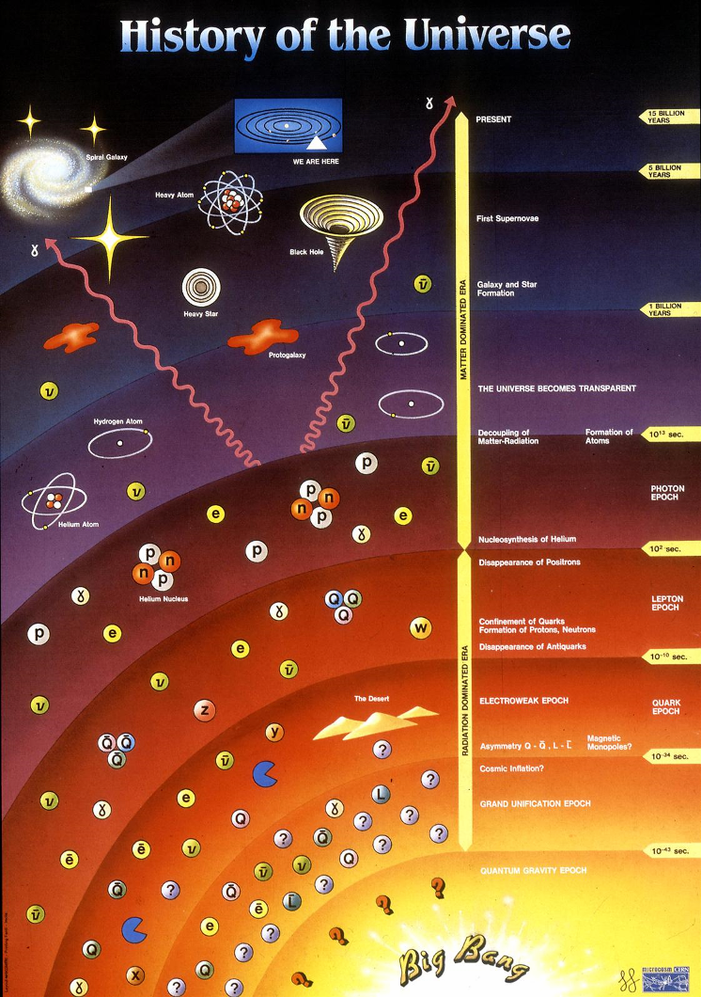
Kako zavrteti čas nazaj ?
Pogoji v mladem Vesolju
  Visoka temperatura
  Velike gostote energije
  Ravnovesje med osnovnimi delci (kvarki, leptoni) in posredniki sil (fotoni, gluoni, šibki bozoni)
Take pogoje lahko danes poustvarimo le na majhnem prostoru pri trkih v pospeševalnikih
  Največje dosegljive energije nas popeljejo v Vesolje manj kot milijardinko sekunde po Velikem poku
Povezava med fiziko delcev in kozmologijo
Razumevanje neskončno majhnega je ključno za razumevanje neskončno velikega

Slide 5
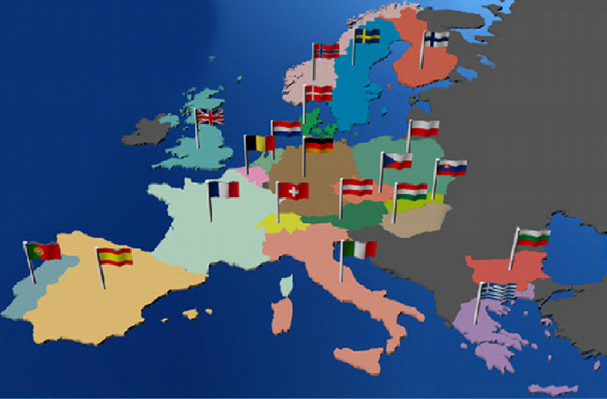

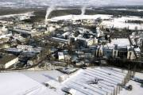
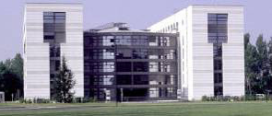
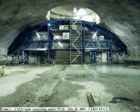
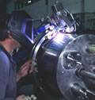
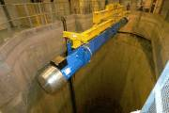
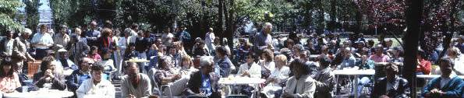
CERN – Evropsko središče za fiziko delcev
Mednarodna organizacija v Ženevi, ustanovljena leta 1954
20 evropskih držav članic
Slovenija lani zaprosila za članstvo
~ 3000 zaposlenih
~ 8000 sodelujočih znanstvenikov iz 580 institucij in 85 držav, kar predstavlja ½ populacije fizikov visokih energij
Infrastruktura
  Pospeševalniki
  Detektorji
Proračun 1 GCHF/leto

Slide 6
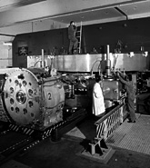
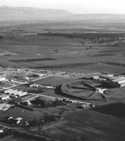
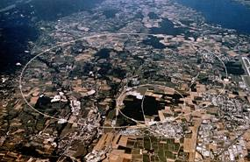
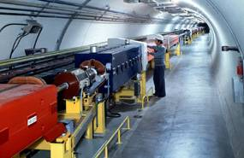
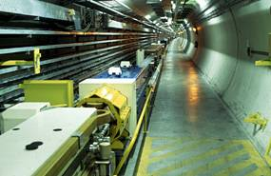
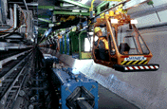
CERN – pospeševalniki
Vedno večje energije – merimo jo v eV
  Osnovni naboj e₀ (e, p), pospešen na napetosti 1 V: TV cev 30000 eV – 30 keV
  Večje energije
    Večje napetosti – nekaj MV
    Večkrat ista napetost – krožni pospeševalniki
Sinhrociklotron - SC
  1957 – 2000, Φ = 6 m
  protoni 600 MeV
Protonski sinhrotron – PS
  1959, Φ = 200 m
  protoni 24 GeV
Super protonski sinhrotron – SPS
  1976, predor o = 7km
  Protoni 450 GeV
Trkalnik SppS
  1981 -1985, v predoru SPS
  Protoni in anti-protoni 540 → 630 GeV
Trkalnik LEP
  1989 – 2000, predor o = 27km
  Elektroni in pozitroni 90 → 200 GeV
SC
PS
LEP
SPS
SPS
LEP
LEP

Slide 7
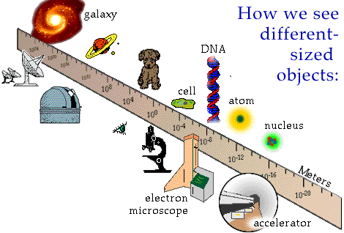
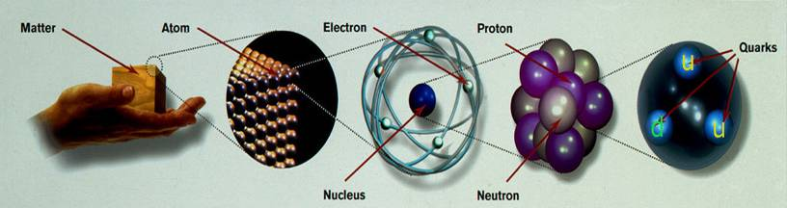


Zakaj pospeševalniki ?
Zaznavanje objektov v Naravi
Detekcija valovanja, ki ga objekt zmoti
Uklon – valovanje ne zazna objekta, ki je mnogo manjši od valovne dolžine
  Vidna svetloba: ~ 0.5 μm
  Rentgenska svetloba: ~ 0.1 nm
Valovna narava delcev: De Broglie
  λ = h/P ~ hc/E (E»mc²)
  LEP: e±, E=100 GeV → λ ~ 10⁻¹⁷m
Odkritje novih delcev
  Einstein: E = mc²
    Delec v tarčo: E~√(2m_{t}c²E_{p})
    Trkalnik: E~2E_{p}
u
d
u

Slide 8
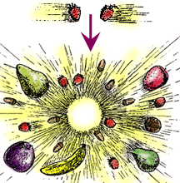
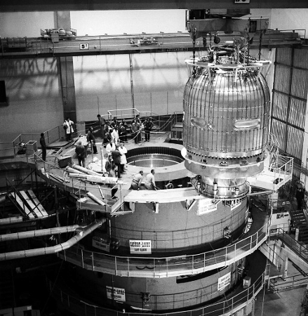
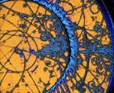
CERN – detektorji
Težava v eksperimentalni fiziki delcev
  Večina pojavov silno kratkotrajnih
  Npr. bozon Z⁰ z m_{Z}⁰c²~ 90 GeV živi manj kot 10⁻²⁴ s, nakar razpade v lažje delce
  Neposredno lahko zaznamo le relativno dolgožive delce, tipično z življenjskim časom nad 10⁻¹² s
  Pri ostalih sklepamo na obstoj prvotnega delca iz meritve razpadnih produktov
Slaven detektor iz zgodovine – mehurčna komora
  Pregreta tekočina – nabiti delci preko ionizacije sprožijo vretje – slikamo mehurčke vzdolž sledi delcev
  V magnetnem polju iz P = eBr izmerimo gibalno količino delcev
  Energija delcev je sorazmerna dolžini sledi
  Prave slike trkov – dogodki
  Počasne, analiza mukotrpna
BEBC

Slide 9
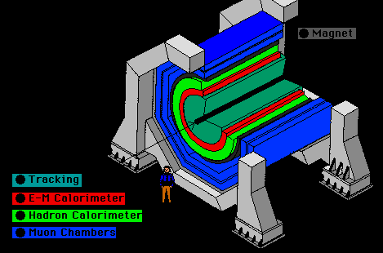
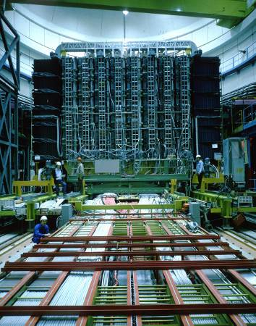
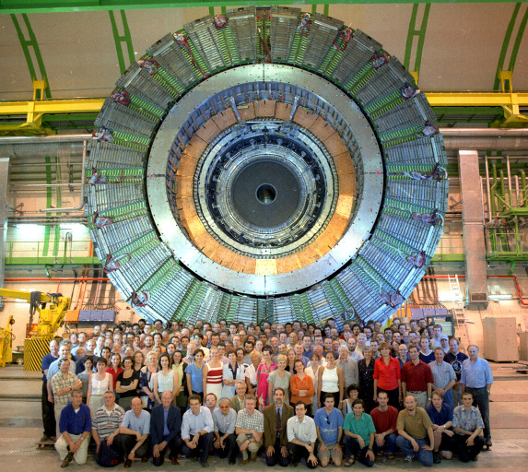
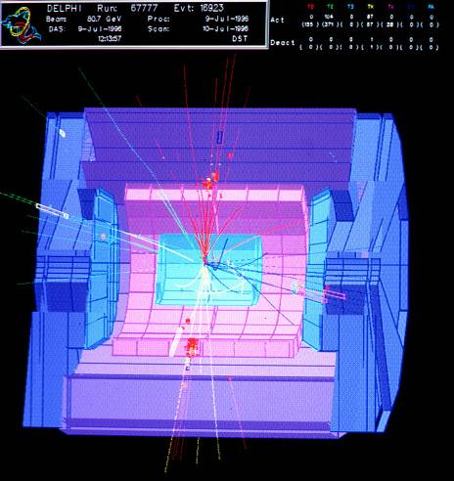
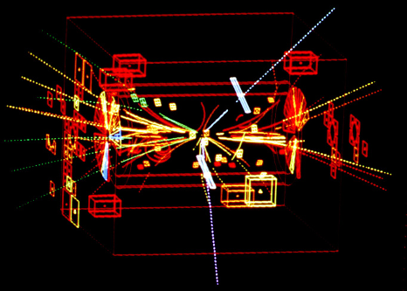
Detektorji na trkalnikih
Pri trku na novo nastali delci letijo iz mesta interakcije na vse strani
Detektorji z lupinasto strukuro, ki obdaja mesto trkov. Sledijo si:
  Sledilnik nabitih delcev, ponavadi v tuljavi z magnetnim poljem B ~ 1 T
    Elektronski detektorji namesto mehurčne komore: plinski, polvodniški
    Izmerimo gibalne količine in mesta razpadov kratkoživih delcev
  Kalorimeter - delce ustavimo in jim izmerimo energijo
    Meri nabite delce ter večino nevtralnih
    Notranji del namenjen meritvi elektronov in fotonov, zunanji meritvi ostalih
    Zunanji del pogosto združen s povratnim jarmom tuljave
  Mionske komore
    Skozi kalorimeter in jarem se prebijejo le mioni,
    Plinske komore, ki obdajajo detektor
Preko ohranitve gibalne količine in energije lahko zaznamo tudi delce, ki so ušli nezaznani iz detektorja, recimo nevtrine
Prvi Z⁰
UA1 na SPPS
DELPHI na LEP
Prvi W⁺W⁻ par

Slide 10
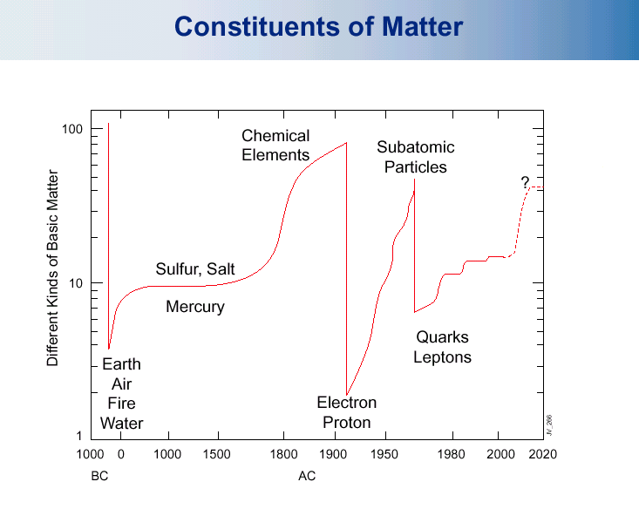
Zgodovina “osnovnih” delcev
Stari Grki
  Zemlja, zrak, ogenj,voda
Alkimisti
  Nekaj spojin
Dalton, Lavoisier, Mendelejev
  Elementi → atomi (Demokrit)
Thompson, Rutherford
  Elektron, jedro → proton
Kozmični delci
  Nevtron, pozitron, mion, pion... → subatomski delci
Pospeševalniki
  Vedno več subatomskih delcev → kvarki, leptoni
Močnejši pospeševalniki
  Vedno več vrst (generacij) kvarkov in leptonov → ???
Osnovni delci
Kemični
elementi
Subatomski
delci
Število osnovnih delcev
Žveplo, sol,
živo srebro...
Kvarki
Leptoni
Zemlja
Zrak
Ogenj
Voda
Elektron
Proton

Slide 11
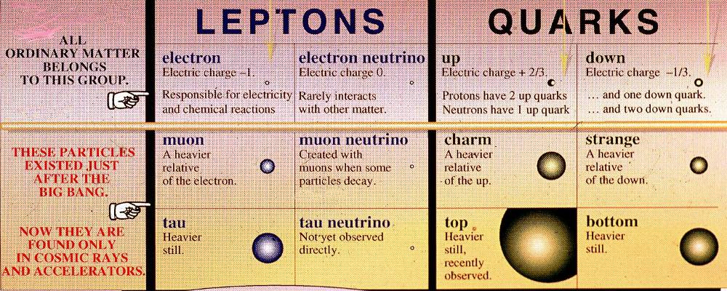
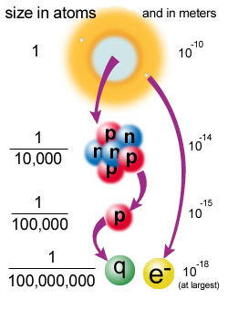
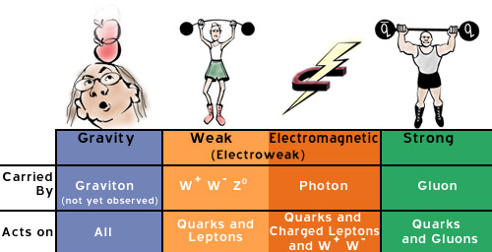
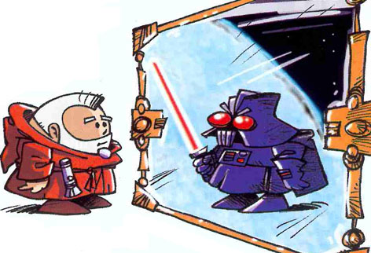
Kaj vemo danes o fiziki delcev?
Naravo v mikrosvetu opisuje Standardni Model elektrošibke in močne interakcije
Snov je sestavljena iz leptonov in kvarkov, ki se ponovijo v treh generacijah; so fermioni s polovičnim spinom
Vsakemu delcu pripada anti-delec z nasprotnim nabojem ¸in enako maso (elektron-pozitron)
Med njimi delujejo elektromagnetna, šibka in močna sila, gravitacija je zanemarljiva
Posredniki sil so foton, šibki bozoni W in Z ter gluoni; vsi so bozoni s spinom 1
Zaradi lastnosti močne sile kvarki ne obstajajo prosti, družijo se v hadrone: mezone (par kvark-antikvark) in barione (trije kvarki)
Delec
Anti-
delec

Slide 12
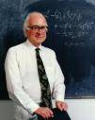
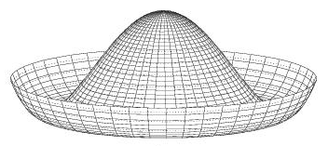
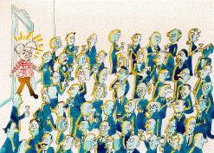
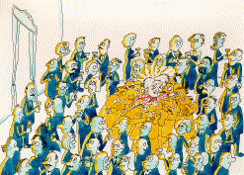
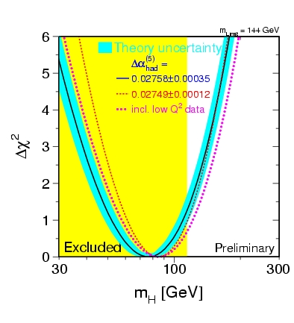
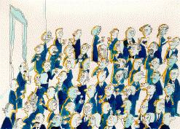
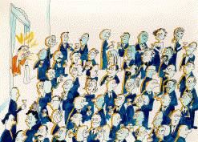
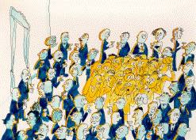
Česa ne vemo – Higgsov delec ?
Standardni model za veliko maso bozonov W in Z ter za vse mase fermionov potrebuje Higgsovo polje
Higgsovo polje zlomi elektrošibko simetrijo in priskrbi maso bozonom W in Z
Preostala komponenta polja preostane kot Higgsov delec, ki je bozon s spinom 0
Leptoni in kvarki pridobijo maso z interakcijo s Higgsovim poljem
Meritve LEP kažejo na maso Higgsovega delca večjo od 115 GeV/c²
Z dosedanjimi meritvami je masa navzgor le šibko omejena, najverjetneje je lažji od 300 GeV/c²
Argumenti terorije polja terjajo Higgsov delec lažji od 1 TeV/c²
Peter Higgs
Masa fermiona
...in Higgsovega
delca
Higgsovo polje

Slide 13
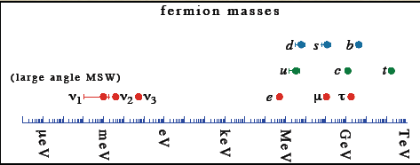
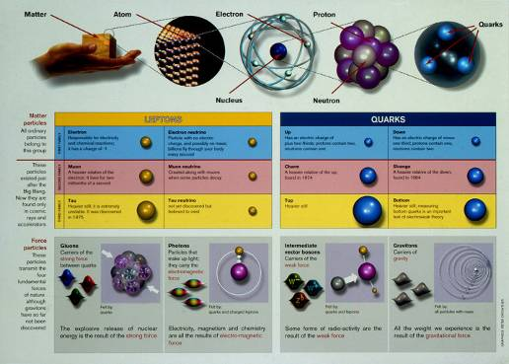
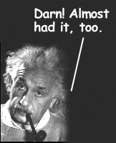
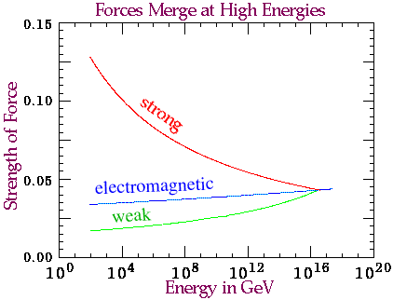
Česa še ne vemo ?
Higgsov mehanizem sicer omogoča vpeljavo mase fermionov, vendar te ostanejo prosti parametri teorije
  Mase fermionov segajo od 0.511 MeV (elektron) do 175 GeV (top kvark) vmes je faktor 350000
  Vse kaže, da imajo tudi nevtrini majhne mase okoli 10⁻³ eV, torej sega razpon mas delcev preko 14 velikostnih redov
Zakaj nastopajo fermioni v treh generacijah, ki se razlikujejo le po masi ?
Obstajajo dodatne generacije ?
So kvarki in leptoni osnovni delci ali morebiti sestavljeni ?
Zakaj ni anti-materije v današnjem Vesolju ?
Kaj je temna snov ?
Kaj je temna energija ??
Obstaja enotna teorija močne in elektrošibke sile ?
Kako združiti splošno teorijo relativnosti in teorijo polja v kvantno teorijo gravitacjie ?
Skoraj bi mi uspelo !

Slide 14
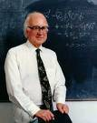
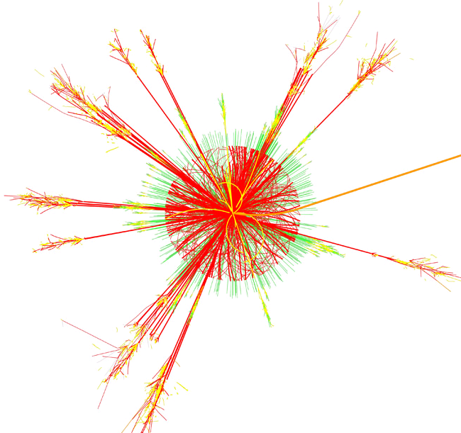







Kje iskati odgovore ?
Higgs (Peter)
Mini črna luknja
izpari v ATLAS
Odgovori terjajo višje energije
  Odkritje Higgsovega bozona ?
  Podstruktura – novo nadstropje v Naravi ?
  Supersimetrija ?
  Strune, superstrune, dodatne dimenzije ?
  Mini črne luknje ?
  ... ali pa morebiti kaj povsem drugačnega, kar bo spremenilo naš pogled na Naravo
Supersimetrija (spodnji del)
1-dim
2-dim
Dodatne dimenzije
(Super)strune
Strune, membrane

Slide 15


Energija 1 TeV – Veliki hadronski trkalnik LHC
Energija 1 TeV obeta nekatere neposredne odgovore na zastavljena vprašanja, npr.
  Higgsov bozon → izvor mase
  Supersimetrični delci → temna snov
LHC – trkalnik protonov s težiščno energijo 14 (2x7) TeV (~ W_{k} komarja v letu)
Zakaj curki z energijo 7 TeV ?
  LHC v predoru LEP (27 km, reciklaža)
  Krožni tir z uporabo supraprevodnih magnetov, T = 1,9 K
  B_{max} = 8,3 T → E_{max} = 7 TeV
Zakaj 14 TeV, če rabimo 1 TeV ?
  Protoni sestavljeni delci – energijo si delijo poleg treh kvarkov še pari kvark-antikvark in gluoni
  Energjija trkov ni natančno določena, energije večje od TeV možne, a malo verjetne
V obroču LHC: 1232 magnetov

Slide 16

LHC – kako deluje
Energije curka 7 TeV ni mogoče doseči v enem samem krožnem pospeševaniku
Zaporedno pospeševanje PS → SPS → LHC
cel cikel traja 7,5 (polnjenje) + 20 min (pospeševanje)
Za čimvečjo efektivno energijo potrebna velika pogostost trkov – svetilnost (luminoznost) trkalnika
  2 x 2808 gruč protonov kroži po LHC v nasprotnih smereh
  Preko 10¹¹ protonov v vsaki gruči
    Skupna energija protonov 724 MJ - kot Boeing 747 ob pristanku
  V dveh detektorjih (ATLAS, CMS) gruče trkajo stisnjene na premer 33 μm
  Čas med dvema trkoma 25 ns

Slide 17

LHC – svetovni projekt
Pri gradnji trkalnika sodelujejo
  CERN
  Indija
  Japonska
  Kanada
  Rusija
  Združene države Amerike
Gradnja ~12 let
Investicija ~3 GEUR

Slide 18

LHC – kaj nastane pri trkih
Zaradi strukture protona prevladujejo “mehki” procesi – protona se le oplazita
  Opis s kvantno kromodinamiko – teorijo močne sile
  Velika verjetnost – skupni presek narašča z energijo
  pri 14 TeV σ ~ 100 mb = 10⁻²⁵ cm²
  Luminoznost L ~ νN²/(4π r²)~10³⁴ cm⁻²s⁻¹
Pogostost trkov R = σL =10⁹ s⁻¹ = 1 GHz
  Nad 20 trkov pri vsakem prehodu gruč
Iskani procesi le pri “trdih” trkih gluonov in kvarkov z velikim deležem energije protona
  Silno redki – tipičen presek 10⁻¹² b = pb
  Zaradi velike luminoznosti vseeno nastane na leto N = t σL ~ 10⁵ takih dogodkov
  Toda iskani delci razpadajo na mnogo načinov – le nekateri od njih primerni za zaznavo – včasih le ~100/leto
Eksperimentalni izziv
  Zaznati in procesirati signale iz GHz dogodkov
  Izluščiti zanimive dogodke iz ozadja
    Sproti – elektronski prožilni sistem GHz → ~300 Hz
    Analiza 10⁹ dogodkov letno, vsak dogodek ~ 100 MBy informacije → nekaj PBy podatkov na leto
Iskanje igle v kopici sena !

Slide 19





LHC – detektorji
Dva vsestranska gigantska detektorja
A Toroidal LHC ApparatuS Compact Muon Spectrometer
m = 7 000 t
m = 14 500 t
15 m
22 m
44 m
22 m

Slide 20
Kaj zaznamo v detektorjih ?
Nastali delci razpadejo v kvarke, gluone, leptone in fotone
  Kvarki in gluoni se v procesu hadronizacije oblečejo v hadrone, nekateri od teh razpadejo - dobimo pljusk (jet) hadronov, predvsem pionov, iz razpadov težjih kvarkov pa včasih tudi hitre leptone
  Leptona elektron in mion (2.2 μs) sta za detekcijo stabilna delca, lepton tau hitro (~ps) razpade v lažja leptona in/ali več pionov, pri vseh pretvorbah med generacijami leptonov nastajajo dodatni pari nevtrinov, nevtrini uidejo nemoteni iz detektorja
V detektor torej priletijo
  Pljuski dolgoživih hadronov (v glavnem pioni, pa tudi kaoni, protoni, nevtroni)
  Elektroni in fotoni
  Mioni
  Nevtrini
Po vsakem trku gruč prileti v detektor povprečno 1500 delcev iz 23 individualnih trkov, 60 milijard delcev vsako sekundo
10¹¹ protonov v vsaki
gruči, E_{kin} = 44 kJ
Povprečno 23
interakcij pri
trku dveh gruč
vsakih 25 ns
Povprečno 1500
delcev prileti v detektor
40 milijonov krat na sekundo

Slide 21
Kaj počnejo delci v snovi ?
Vsi nabiti delci z ionizacijo izgubljajo ~ 2 MeV energije na cm poti v vodi
1m
železo
elektron
Elektron zavorno seva fotone, ki porajajo pare elektron-pozitron, ki spet zavorno sevajo – nastane EM plaz; enako naredi foton, le brez začetne ionizacije
E_{e,μ,h} = 300 GeV
Mion energijo izgublja le z ionizacijo; skozi 2,5 m železa jo izgubi le ~4 GeV
mion
Hadron
(π, K, p, n)
Hadron preko jedrskih reakcij tvori nove hadrone, ki povzročajo nove reakcije – nastane hadronski plaz; nevtron do prve reakcije ne izgublja energije; med produkti reakcij so tudi mioni in nevtrini, ki pobegnejo iz železa

Slide 22

Generičen LHC detektor za (skoraj) vse delce
Magnetno polje krivi sledi delcev in
omogoča meritev gibalne količine.
elektron
Hadronski kalorimeter:
ustavi hadronski plaz in mu
skupaj z EM izmeri energijo
nevtrino
Edinole nevtrini uidejo detekciji
mion
Elektromagnetni kalorimeter:
ustavi EM plaz in mu izmeri energijo
Mionski detektor:
izmeri sledi mionov
hadron
Sledilnik z majhno maso
precizno izmeri več točk
na sledeh nabitih delcev

Slide 23


Kolaboracija ATLAS
Pri detektorju ATLAS sodeluje
  ~3000 znanstvenikov
    Med njimi >1000 študentov
  174 institucij
  38 držav
Od zasnov traja projekt že preko 20 let
Investicija ~550 MCHF
Slovenska skupina sodeluje pri projektu od junija 1996
Detektor je uspešno deloval med obratovanjem LHC od novembra 2009 do decembra 2010
Ta teden pričakujemo ponovne trki v LHC
~¼ kolaboracije !

Slide 24








ATLAS - detektorski sklopi
EM kalorimeter
  Vzorčevalni kalorimeter
    Aktivni del tekoči argon, v katerem nabiti delci EM plazu ionizirajo kapljevino
    Absorber svinčene plošče prevlečene s segmentiranimi bakrenimi elektrodami, ki zbirajo naboj iz argona; plošče zvite v harmoniko za čimkrajšo pot in hitro zbiranje naboja
  Celoten detektor v kriostatu na temperaturi tekočega dušika 77 K
  Meritev energjije elektronov in fotonov z ločljivostjo 1,5 % pri E = 100 GeV
  Drobna segmentacija elektrod omogoča ločevanje posamičnih fotonov od tistih iz π⁰→ γ γ
Hadronski kalorimeter
  Vzorčevalni kalorimeter
    Aktivni del plošče iz plastičnega stintilatorja, v katerem nabiti delci hadronskega plazu scintilirajo; nastalo svetlobo vodimo po svetlobnih vodnikih do fotopomnoževalk
    Absorber železo
  Moduli v obliki trapezoida se zložijo kot obok v valj
  Kalorimeter predstavlja hkrati povratni jarem tuljave notranjega detektorja
Mionski detektor
  Dve vrsti plinskih detektorjev
    Hitri detektorji (TGC, CSC) za proženje
    Precizni detektorji (MDT, RPC) za natančno merjenje sledi
  Mionski sistem v supraprevodnem svitku; centralni del z zunanjijm premerom 20 m, dolžino 23,5 m in s poljem do 3,9 T, zaprt s pokrovoma, v katerih je tudi toroidalno polje do 4,1 T

Slide 25



ATLAS - sledilnik
Sledilnk – notranji detektor
  Blaziničasti (pixel) silicijev detektor
    Detektorji z blazinicami dimenzij 50x300 μm². Trije valji in deset diskov obdajajo žarkovno cev.
    Bralna elektronika neposredno prispajkana na senzor z In kroglicami , 140 M senzorjev in bralnih kanalov
    Natančne točke na začetku sledi omogočajo rekonstrukcijo mest razpadov kratkoživih hadronov z natančnostjo pod mm
    Močno orodje za prepoznavo sledi
  Slicijev pasovni detektor – SCT
  Detektor prehodnega sevanja – TRT
    Kremenove slamice Φ=4 mm, poljnejene s plinsko mešanico ki vsebuje ksenon
    V sredini vsake slamice napeta žička – deluje kot plinski proporcionalni števec
    Pri prehodu meje med kremenom in plinom nabiti delci sevajo žarke X – prehodno sevanje
    Zaznava prehodnega sevanja s fotoefektom na ksenonu
    Sevanje sorazmerno z Lorentzovim faktorjem γ = E/mc², torej mnogo močnejše za elektron kot za pion
    Veliko število (~40) signalov na sledi – elektronska mehurčna celica
  Celoten sledilnik v supraprevodni tuljavi premera 2.2 m, dolžine 7 m in s poljem 2 T

Slide 26







ATLAS – polvodniški sledilnik SCT
Srednji del sledilnika pri polmeru od 30 do 56 cm in |Z| < 2.8 m
  Centralni valjasti del
    2112 detektorskih modulov, vsak s po štirimi slilicijevimi mikropasovnimi senzorji, paroma zasukani za 20 mrad
    Senzorji dimenzije ~6x6 cm² s 768 pasovi širine 80 μm
    Nameščeni na štiri koncentrične valje iz karbonskih vlaken
  Dva pokrova
    1976 detektorskih modulov trapezne oblike
    Nameščeni na 9 diskov na vsaki strani, ki so vrinjeni v valj, vse strukture so iz karbonskih vlaken
  Čitalna elektronika – 12 128-kanalnih integriranih vezij na hibridu ob senzorjih, povezava z ožičenjem
  Elektronika ima 132 celic globoko matriko za spravljanje podatkov do prihoda prožilnega signala
  Prenos podatkov in krmiljenje vezij po optični povezavi
Celoten detektor 63 m² silicijevih senzorjev in 6,3 M bralnih kanalov
Sevalno polje v 10 letih obratovanja do 100 kGy in 2x10¹⁴ delcev/cm²
4096 modulov troši ~40 kW moči, hlajenje z izhlapevanjem freona, okoli 150 “hladilnikov” SCT hladi na -7°C
Izdelava detektorskih modulov
  Porazdeljena izdelava v 11 središčih (4 centralne, 7 pokrovne)
  Izdelava trajala ~2 leti
Montaža modulov na strukture
  Oxford centralni del, Liverpool in NIKHEF vsak svoj pokrov
Končni preizkus in sestavljanje s TRT - CERN
Pokrovni modul
Centralni modul
CERN – test notranjega valja

Slide 27











Integracija SCT v TRT in ATLAS

Slide 28




Instalacija SCT v ATLAS

Slide 29



Slovenci v ATLAS
Gradnja detektorja
Silicijev sledilnik - SCT
  Srednji del sledilnika: 30 cm < r < 55 cm, 4 valji, 2x9 diskov
  Celoten detektor 63 m² silicijevih rezin, razdeljenih v 6,3 M individualnih senzorjev (pas širine 80 µm) v 4088 modulih
  4088 modulov troši ~40 kW moči, hlajenje z izhlapevanjem freona, okoli 150 “hladilnikov” SCT hladi na -7°C
Sistem za nadzor protonskih curkov – BCM
  Hiter sistem: 8 diamantnih detektorjev z odzivom pod 1 ns
  Procesiranje v realnem času za interakcijo z LHC v primeru anomalij v curkih → izmet curkov
  Gradnja sistema z vodilno vlogo slovenske skupine
BCM
SCT valji
SCT diski

Slide 30





Slovenska tehnologija v ATLAS
SCT moduli protrebujejo individualno napajanje za sezorje, čitalno elektroniko in optični prenos
  Skupaj 16 linij z do 1 A toka in 500 V napetosti
  Klasični kabli (4088 !) zavzamejo preveč prostora
  Rešitev – napajanje s fleksibilnimi tiskanimi vezji
Dodatne zahteve
  Sevalne doze do 100 kGy – sevalna odpornost mateialov: Kapton®
  Minimizacija materiala v sledilniku – prevodnik aluminij (štirikrat boljši od bakra), v pokrovih zaradi mehanskih lastnosti baker
  Dolžina do štiri metre
Težava
  Vezja na laminatih aluminij-Kapton® izdelujejo le redki proizvajalci
  Nihče pa ne nudi tehnologije za izdelavo dimenzij preko 1,8 metra
Optična kontrola
FDS in Apel
ELGO-line prejel ATLAS-ovo priznanje dobaviteljem
za pravočasno dobavo in kakovost izdelkov
Rešitev
  Namenski razvoj tehnologije za izdelavo fleksibilnih vezij na laminatih aluminij/baker-Kapton®
  Razvoj Odsek F-9 IJS in ELGO-LINE, Cerknica v sodelovanju z:
    NTC IJS
    Balder d.o.o., Ljubljana
    FDS Research d.o.o., Trzin
    Apel d.o.o., Ljubljana
Razrez
Apel
Osvetljevalnik
BALDER
½ kablov centralnega
dela SCT
Kabli SCT pokrova

Slide 31





Slovenska tehnologija v ATLAS - II
SCT deluje pri -7°C, zunanji detektor pri 20°C
  Med njima toplotna pregrada
  Zahteva po toplotni nevtralnosti detektorjev
  Pregrada na strani SCT hlajena na -7°C, na strani TRT ogrevana na 20°C
  Potrebni ploskovni grelci velikih dimenzij z ~ 200 W/m²
  Tehnologija fleksibilnih tiskanih vezij primerna za izdelavo ploskovnih grelcev
Grelci med sodčastim delom SCT in TRT
Preizkus s termično kamero

Slide 32


EGI – Grid računalništvo
Grid – računalništvo iz vtičnice
  Svetovni splet (WWW - razvit v CERNu) omogočia izmenjavo dokumentov in informacije po Internetu
  Grid je to razširi na poljubne računalniške zmogljivosti
  Grid je realna potreba za analizo podatkov z LHC
Projekt EGEE (2004-2010)
  Projekt odobren v okviru 6. in 7. OP v trajanju 2 + 2 + 2 let (EGEE-I, II, III) in s financiranjem EU okoli 100 MEUR
  Rezultat: delujoč svetovni Grid
Projekt EGI - European Grid Initiative (2010 →)
  Povezava med nacionalnimi gridi v enoten evropski raziskovalni grid
  Financiranje v okviru 7. OP
Slovenci v EGEE in EGI
  V EGEE delovala skupina z IJS, povezana z eksperimentom ATLAS
  Podpora ARRS za nakup računalniške gruče SiGNET (trenutno ~1150 procesorjev, 600 TBy disk)
  Vzporedno vključeni v 2 Grida: LCG + NorduGrid
  SiGNET sprocesiral znaten delež podatkov (nekaj %) kolaboracije ATLAS v zadnjem letu
Grid deluje tudi v Sloveniji !
Prenos tehnologije prihodnosti v slovenski prostor
http://indico.cern.ch/conferenceDisplay.py?confId=126218

Slide 33










ATLAS – proti zagonu LHC
februar 2008
junij 2006
oktober 2006
junij 2007
februar 2008
oktober 2005
oktober 2006
maj 2007
januar 2006
februar 2008

Slide 34






2009 - prvo leto LHC
LHC začel 10. septembra 2008
  19. septembra katastrofa
    Prekinitev na tokokrogu šestih magnetov pri ~polni obremenitvi
    I~10000 A, eksplozija ekvivalentna nekaj kg TNT
    Enoletna prekinitev za popravilo
Ponovni zagon 20. novembra 2009
  Hiter zagon, brez težav
  23.11. prvi trki pri 900 GeV
  30.11. prvi trki pri 2,36 TeV
    Najvišja energija trkov
    Odvzet primat Tevatronu v Fermilabu, ZDA

Slide 35





2010 – prvo “resno” leto LHC
Resno = energija + pogostost trkov
  Energija 2x3,5 TeV = 7 TeV, pol nominalne
    Kompromis med fizikalnim dosegom in varnostjo LHC
      Tok polovica nominalnega, energija v magnetih četrtina
    Prvi curki pri 3,5 TeV 19. marca
  Cilj: čimvečja pogostost trkov
    Prvi trki 30. marca 2010
    Med letom pogostost trkov povečana za faktor 100.000
      Še vedno faktor 50 pod nominalno
  Rezultati
    Stari znanci Standardnega modela
    Znaten premik nekaterih mej, recimo za sestavljene kvarke – na 1,5 TeV
Izjemno stabilno delovanje LHC in detektorjev perfekten obet za prihodnost !

Slide 36


Za posladek - svinčevi ioni
LHC lahko trka tudi Pb ione
  Energija individualnih trkov sicer manjša za faktor 2,5 (82/207)
  Skupna energija in prostornina trka mnogo večja
    Kvarki in gluoni v nukleonih (p in n) se stalijo v plazmo kvarkov in gluonov
  Dosežek detektorja ATLAS
    Prva demonstracija strahotnih energijskih izgub kvarkov ob prehodu skozi plazmo – “jet quenching”

Slide 37

Animacija trka svinčevih ionov

Slide 38

Kako naprej ?
LHC je dolgotrajen projekt
  Prvotna zamisel: delovanje 10 let
  Vmesni scenarij: 10 let, potem nadgradnja
  Današnji scenarij: delovanje 2-3 leta, potem enoletne postopne nadgradnje po fazah
    Delovanje 2010, 2011, 2012
    Nadgradnja na 2x7 = 14TeV leta 2013 (14 ?)
  Podroben scenarij bo odvisen od odkritij (in konkurence)
Jan 2010
Higgs (Peter)
Supersimetrija (spodnji del)

